Slide 1
3. roditeljski sastanak
4.b razreda
Učiteljica: Jasenka Domazet

Slide 2
Dnevni red:
1. Erasmus + projekt
2. Planiranje putovanja za učenike 4. razreda
3. Razno

Slide 3
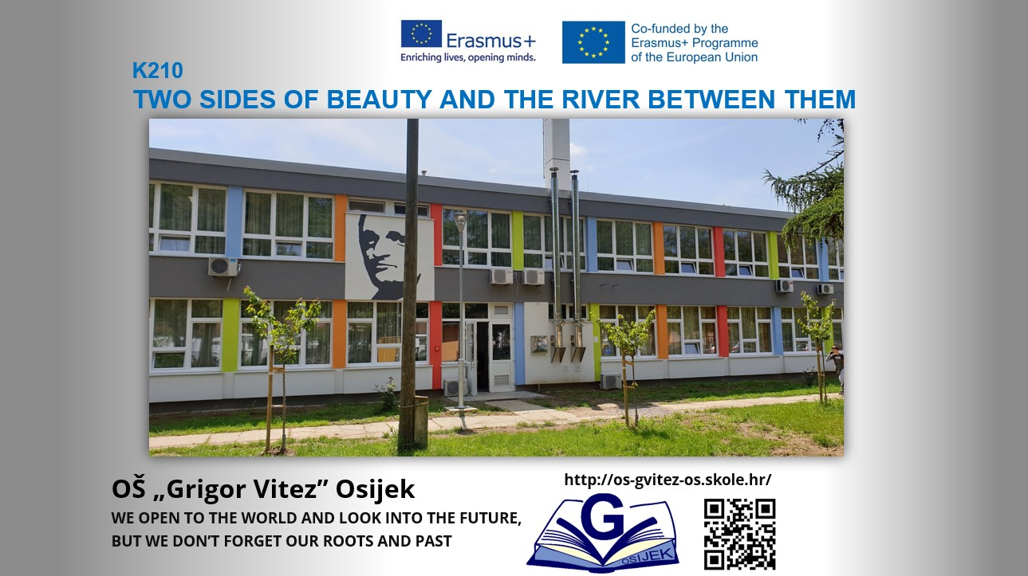

Slide 4
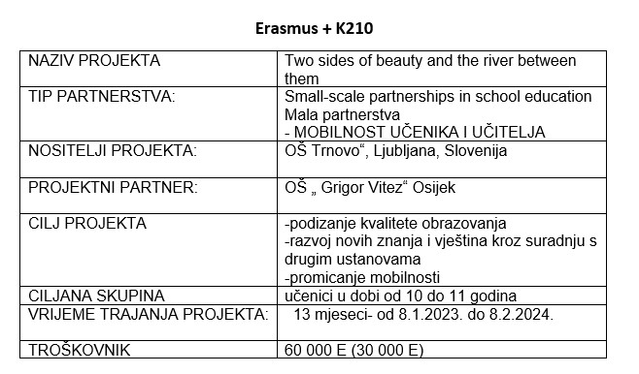

Slide 5
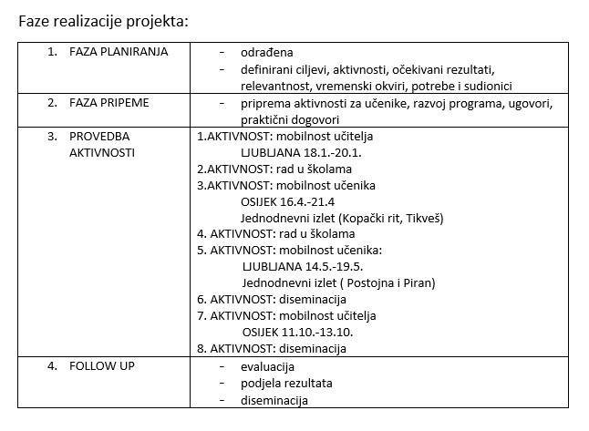

Slide 6
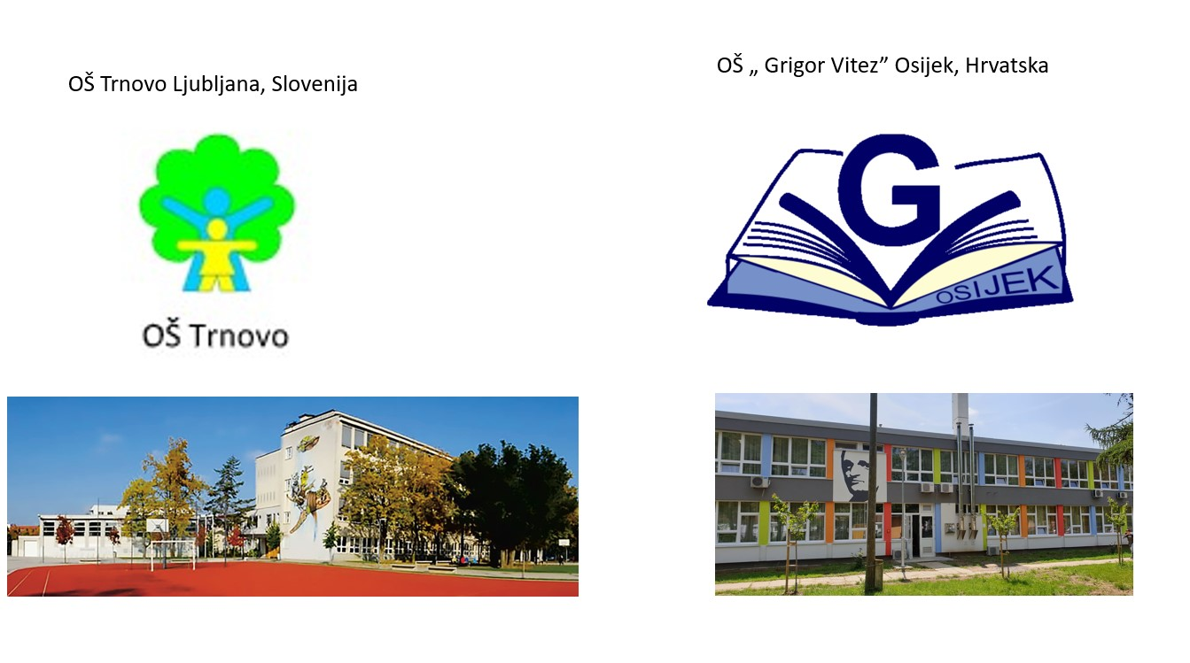

Slide 7
KONKRETNI CILJEVI projekta (za učenike):
istražiti utjecaj grada na rijeku (bioraznolikost, ekologija)
istražiti utjecaj rijeke na razvoj arhitekture grada
usporediti utjecaje obaju gradova

Slide 8
Očekivani ishodi
1. sudionici mobilnosti: a) poboljšanje stručnih kompetencija
b) razvoj jezično-komunikativnih vještina
- razmjena iskustava i primjera dobre prakse
- proširivanje vidika i nastanak novih ideja za buduće projekte
- prihvaćanje i bolje razumijevanje kulturoloških razlika
2. Učenici: -razvoj kreativnosti i poboljšanje uspješnosti procesa učenja
- suradnja s vršnjacima iz drugih škola
- uspješnije usvajanje novih sadržaja uz pomoć novih informacijsko-komunikacijskih tehnologija i
jezično- komunikacijskih vještina
3. ostali djelatnici škole- daljnji razvoj znanja i kompetencija vezanih uz poučavanje i druge
oblike rada s učenicima
- poboljšanje kvalitete poučavanja te stvaranje novih ideja

Slide 9
Pristup kroz:
EKOLOGIJU I ODRŽIVI RAZVOJ
KREATIVNOST, UMJETNOST I KULTURU

Slide 10
Uključenost stručnjaka iz svakog područja i lokalne zajednice:
magistra glume i lutkarstva i glumica u HNK Osijek
likovna umjetnica asistentica na Akademiji za umjetnost i kulturu Osijek
prof. biologije i kemije s Matematičke gimnazije
suradnja sa stručnjacima Muzeja Slavonije i Arheološkog muzeja u Osijeku
Etnografski muzej
PP Kopački rit, Prezentacijsko- edukacijski centar Tikveš
Kulturni centar Osijek
Mjesni muzej Ljubljana
Profesorica i studenti s Pedagoškog fakulteta u Ljubljani

Slide 11
Aktivnosti 1.:
Predstavljanje škola i razreda
Izrada logotipa projekta
Izvanučionička nastava- Osijek-Drava
Glazbeno-scensko uprizorenje rijeke Drave
Likovne radionice

Slide 12
Mobilnost Osijek (4 dana+2)
Izvanučionička nastava Osijek- Drava
Električni tramvaj
Posjet i radionice u Muzeju Slavonije
Dramske radionice
Vodenica- Kompa
Jednodnevni izlet učenika- Prezentacijsko edukacijski centar
- PP Kopački rit
- radionice u Etnografskom muzeju baranjske baštine (BM)
Likovna radionica
Poslijepodnevni i večernji program - priredba i prezentacija projekta za roditelje
- druženje
- disco/kino za učenike

Slide 13
Mobilnost Ljubljana (4+2 dana)
Mjesni muzej Ljubljana
Krajinski park Barje
Postojnska jama
Piran

Slide 14
Aktivnosti
Diseminacija
Evaluacija
Podjela rezultata

Slide 15
Učenici
Znati svoju e mail adrese i lozinku
Pristup Twinspaceu (ESEP) https://school-education.ec.europa.eu/hr
Pristup web stranici Projekta http://erasmus-brb.si/
Slanje podataka na školski projektni mail i oblak
erasmusprojekt7@gmail.com

